Slide 1
Николай Андреевич Римский-Корсаков- композитор, педагог, музыкально-общественный деятель (1844-1908)

Slide 2
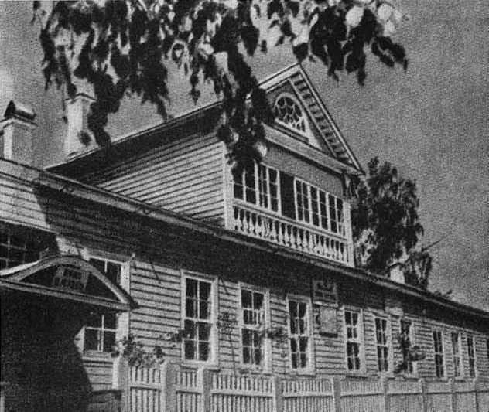
Николай Андреевич родился 6 марта 1844 г. в г. Тихвине Новгородской губернии.

Slide 3
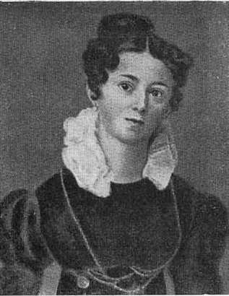
Мать композитора – Софья Васильевна Скарятина – владела французским языком, умела играть на рояле.

Slide 4
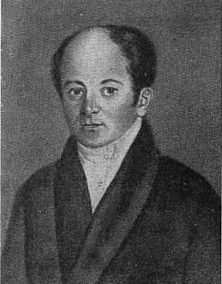
Отец композитора – Андрей Петрович Римский-Корсаков – служил волынским гражданским губернатором.

Slide 5
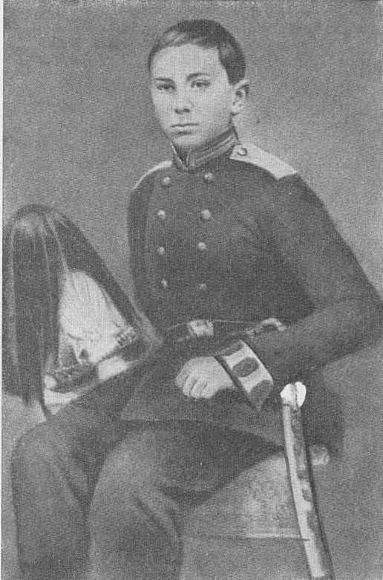
Шесть лет провел юный композитор в петербургском Морском корпусе. Постепенно морская профессия начинает уступать место другим интересам, в центре которых оказывается музыка.

Slide 6
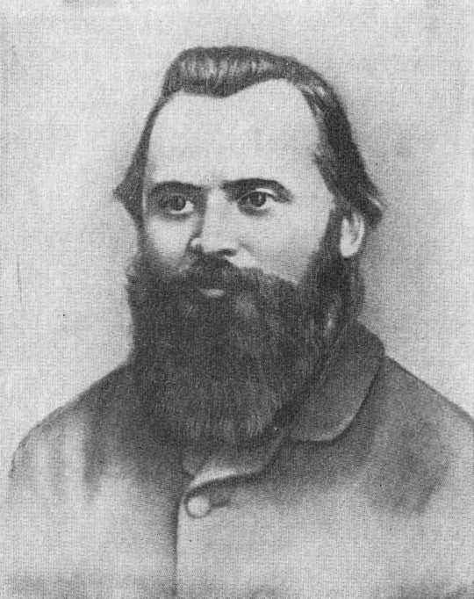
Милий Алексеевич Балакирев сыграл важную роль в музыкальном образовании композитора.

Slide 7
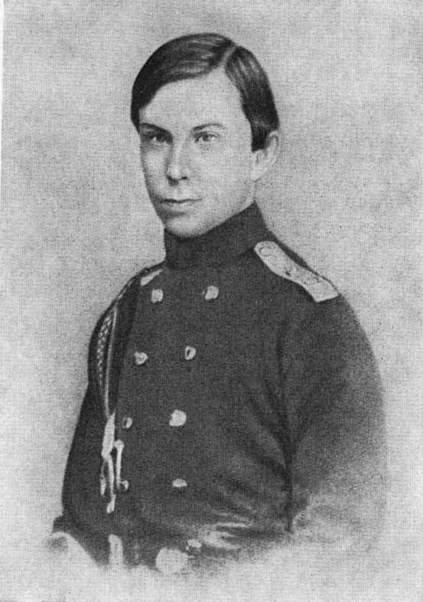
Семья резко воспротивилась желанию стать профессиональным музыкантом, старший брат настоял на необходимости завершить морское образование. Осенью 1862 г. гардемарин Римский-Корсаков на клипере «Алмаз» отправился в заграничное плавание на три года.

Slide 8
Летом 1871 года Римский-Корсаков принял предложение вступить в должность профессора Петербургской кон- серватории по классам сочинения, инструментовки, а также руководителя оркестра.

Slide 9
В 1883 году, параллельно с работой в консерватории, Римский-Корсаков начинает преподавать в Придворной певческой капелле. Он с увлечением занялся реорганизацией капеллы, которая становится одним из центров музыкального образования. Один из творческих результатов преподавания в капелле — учебник гармонии, который вместе с подобным учебником Чайковского стал классическим теоретическим и педагогическим трудом.

Slide 10
Окончание оперы «Псковитянка» совпало с важной и счастливой переменой в жизни композитора — женитьбой на замечательной пианистке Надежде Николаевне Пургольд, которая стала его нежно любящим и преданным другом.

Slide 11
Другой, не менее важной стороной творческой работы Римского-Корсакова в 1870-е годы стало глубокое изучение, запись и обработка русских народных песен, причем более всего его привлекали самые древние песни — обрядовые и игровые. Итогом этой работы было создание двух сборников обработок: «40 народных песен», записанных от певца-любителя Т. Филиппова, и «100 русских народных песен», которые разыскал сам композитор. В эти же годы композитор становится инспектором духовых оркестров военно-морского ведомства и в течение одиннадцати лет ведет большую работу по расширению репертуара и повышению качества исполнения, заботится о музыкантах. В 1874 году Римский-Корсаков принимает на себя руководство Бесплатной музыкальной школой .

Slide 12
Одновременно продолжалась дирижерская деятельность Римского-Корсакова: он все чаще выступает с концертами в России и за границей (на Парижской всемирной выставке и в Брюсселе).

Slide 13
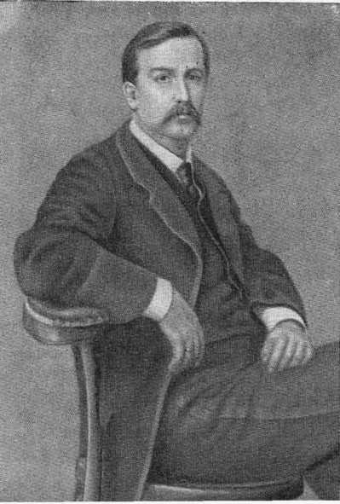
Много отдал сил и времени завершению произведений своих друзей А. П. Бородина и М. П. Мусоргского, что свидетельствует о его высочайшей нравственности как человека и художника, верности истинной дружбе и чувству долга.

Slide 14
«Мой род-это сказка, былина, и непременно русские». Композитора увлекал мир русской сказки, образы языческой Руси. Опера «Снегурочка» была завешена 1881 г.

Slide 15
Опера-былина «Садко» -одно из лучших эпических сочинений.

Slide 16
Народная мифологическая фантастика –опера «Майская ночь»

Slide 17
Восточная сказка «Шехеразада»(программно-симфоническое произведение),написана в 1888 г.

Slide 18
Опера «Псковитянка» была поставлена в 1873 г. в Мариинском театре.

Slide 19
Доминантами художественного мировоззрения Римского-Корсакова были «вселенское чувство» (его собственное выражение) и широко понимаемый мифологизм мышления. В главе из «Летописи», посвященной «Снегурочке», он формулировал свой творческий процесс следующим образом: «Я прислушивался к голосам природы и народного творчества и природы и брал напетое ими и подсказанное в основу своего творчества». Внимание художника в наибольшей степени сосредоточивалось на великих явлениях космоса — небо, море, солнце, звезды и на великих явлениях в жизни людей — рождение, любовь, смерть. Этому соответствует вся эстетическая терминология Римского-Корсакова, в особенности его любимое слово — «созерцание».

